Slide 1
О вреде курения

Slide 2
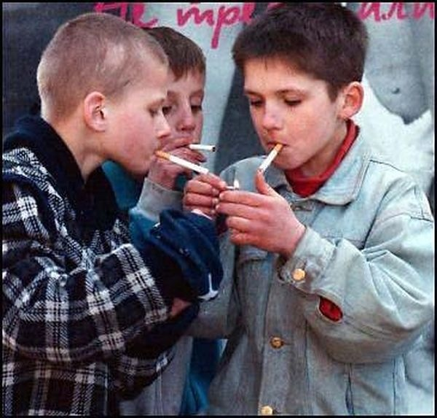
Курение начинается: - «с баловства», - «из желания подражать», - «так модно», - «за компанию», - «скорее стать взрослым» - «имею право!»

Slide 3
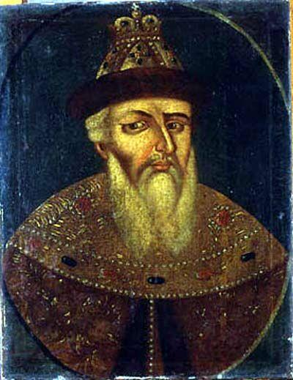
ИСТОРИЯ ТАБАКА В РОССИИ началась с Ивана Грозного.

Slide 4
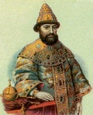
Михаил Федорович Романов официально запретил продавать и курить табак.

Slide 5
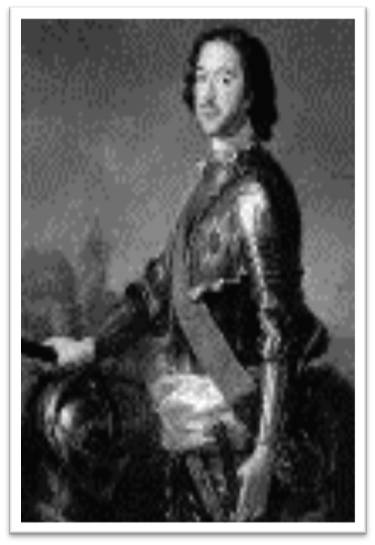
Петр I
в 1697 году узаконил продажу табака

Slide 6
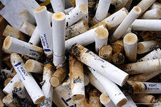
Данные исследований по никотиномании: - курят больше одного миллиарда человек, - не расстаются с сигаретами примерно 65% мужчин и 45% женщин, - «табачная эпидемия» ежедневно убивает 850 человек, а в минуту погибает 6 человек. - продолжительность жизни курильщиков сократилась на 20 лет. - Курение – основной фактор увеличения гибели людей от хронических заболеваний.

Slide 7
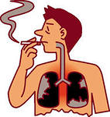
Табачный дым – это смесь ядовитых веществ. На кончике сигареты температура достигает около 300 градусов. При этом происходит выделение огромного количества вредных веществ: - никотин, - бензпирен, - мышьяк, - угарный газ, - синильная кислота, - сероводород, - аммиак, - сажа, - радиоактивные изотопы и многое другое

Slide 8
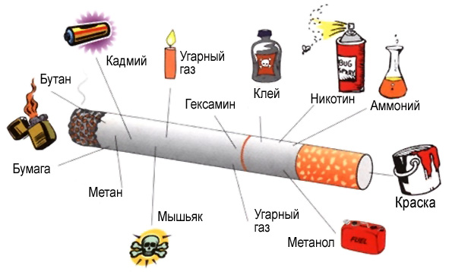

Slide 9
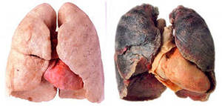
Аммиак и табачные смолы проходят через легкие в количестве до 1кг в год Человек, выкуривающий пачку сигарет в день, получает дозу радиации, как 200 рентгеновских снимков.

Slide 10
Главные органы – мишени курения.
легкие ,
сердце,
мозг,
кровеносные сосуды,
желудок, пищевод,
кости,
нервная система,
мочеполовая система,

Slide 11
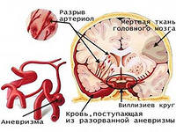
Нервная система: - головокружение, - утомляемость, - снижение памяти, - нарушение сна, -снижение силы воли.

Slide 12
«Здоровье дороже богатства!»

Slide 13
«Курение вредно», - знаем мы. Мы быть здоровыми должны. Мы выбираем танцы, спорт- Футбол, хоккей, бег и скейтборд. «Курить нельзя», - скажи и ты. И сигарету на цветы Смени на воздух, на друзей, На красоту планеты всей. Мы будем в чистом мире жить, Творить, смеяться и дружить. Пусть счастье будет нам на всех, Любовь, здоровье и успех!

